Slide 1
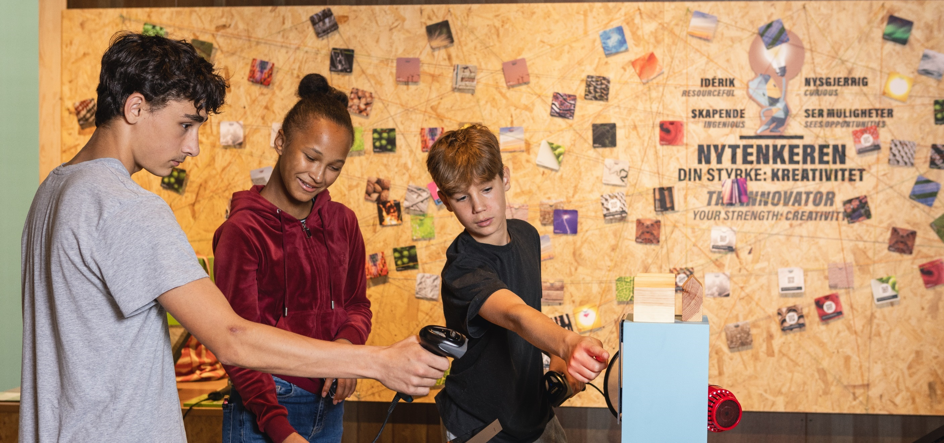
Etterarbeid for Klimabesøk
Foto: Naturhistorisk museum
Notes:
I notatfeltene er det et manus som støtte når dere skal gå gjennom presentasjonen.
Målet for etterarbeidet for Klimabesøk: Elevene skal reflektere rundt ulike aspekter ved løsninger for klima, miljø og bærekraft. Gjennom dilemmaaktiviteten skal elevene bli bevisst på at det ikke finnes fasit-svar, og at det er lov å endre mening eller forsterke en mening etter hvert som man får innsikt i mer kunnskap.
Del 1 av etterarbeidet handler om å huske løsningsrommet i Klimahuset (ca. 10 min). Del 2 er en dilemma-aktivitet (ca. 60 min). Til slutt er det en felles oppsummering i klassen (ca. 10 min).
Tid totalt: ca. 90 min
Tidstilpasninger: Etterarbeidet kan gjennomføres på ca. 60 min på skolen ved at del 1 og oppsummeringen gjøres av elevene som hjemmearbeid.

Slide 2
Del 1 Hva husker du fra løsningsrommet?
Foto: Naturhistorisk museum
Notes:
Tid for del 1: ca. 10 min
Del 1 handler om å vekke minner og tanker fra besøket på Klimahuset, og da spesielt løsningsrommet.

Slide 3
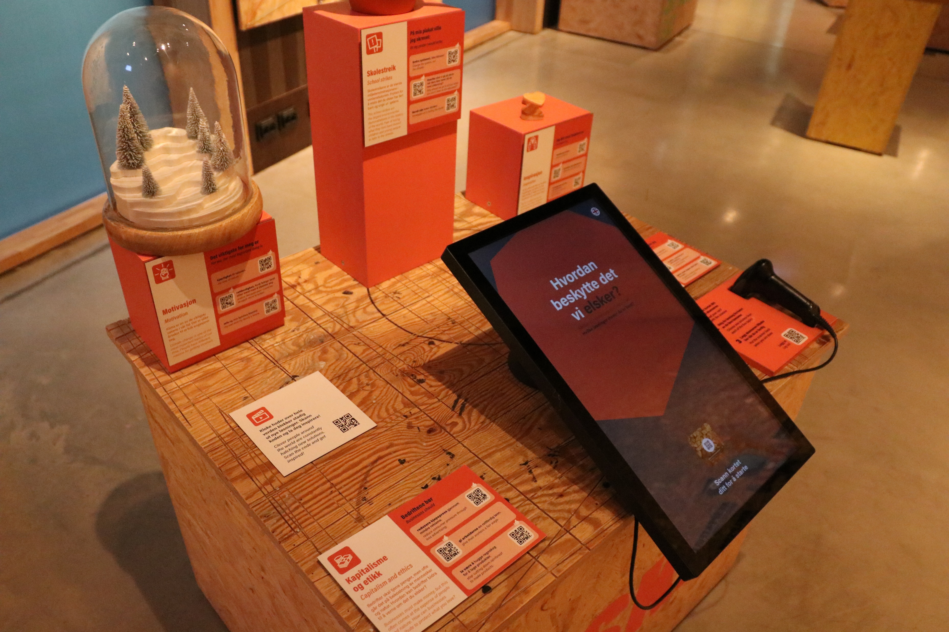
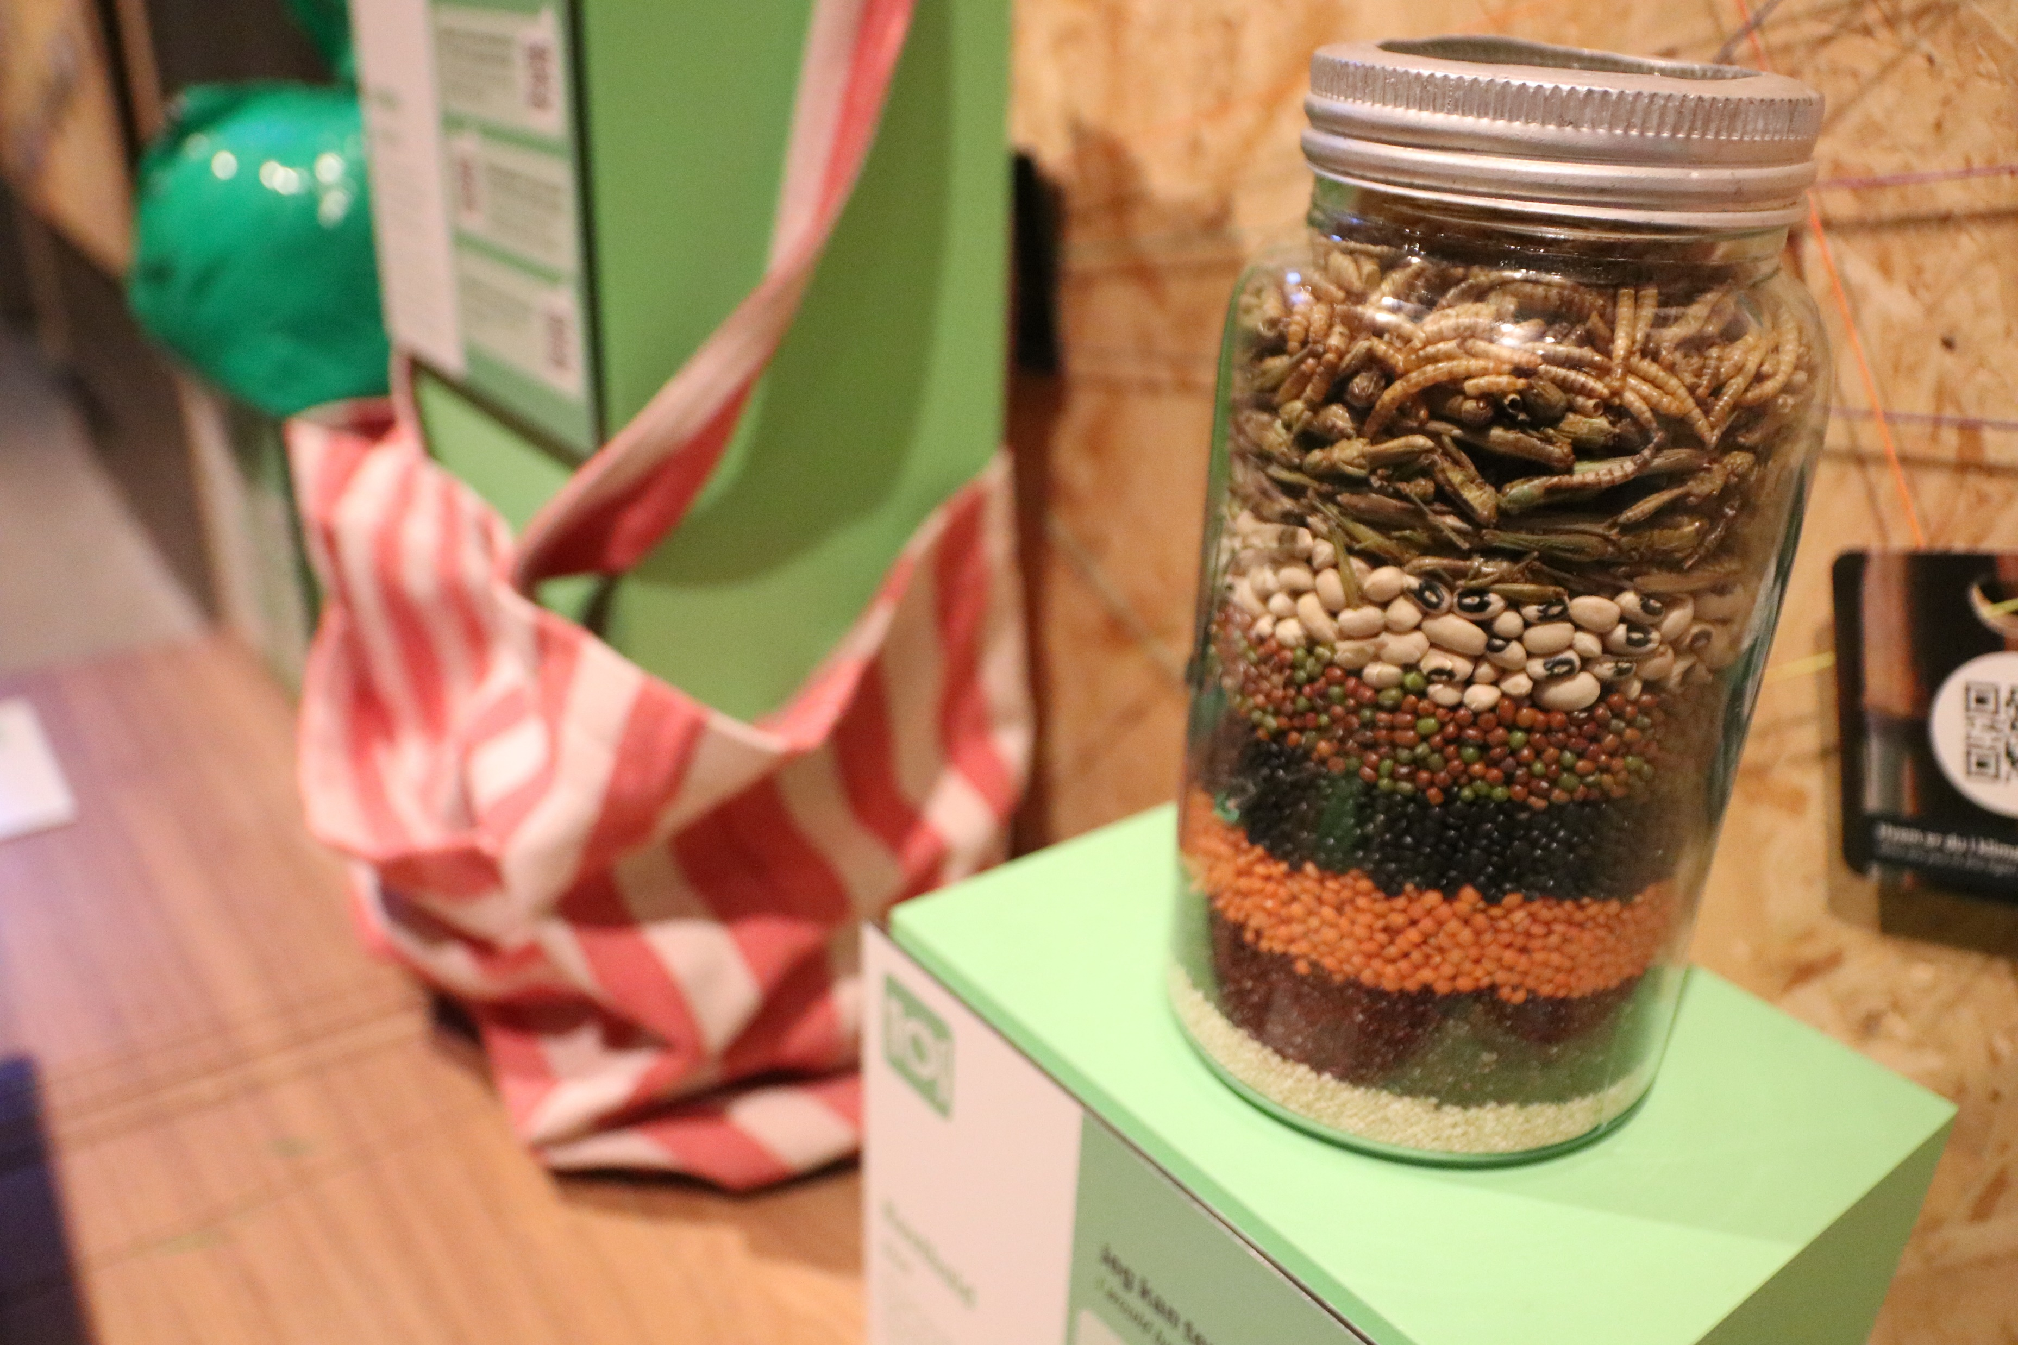
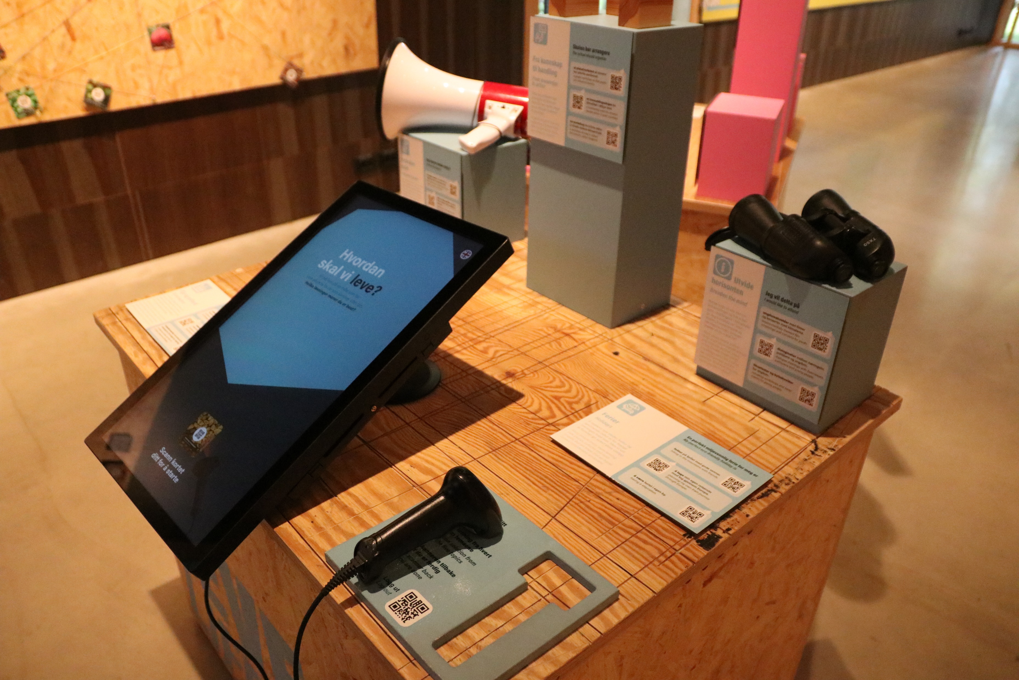
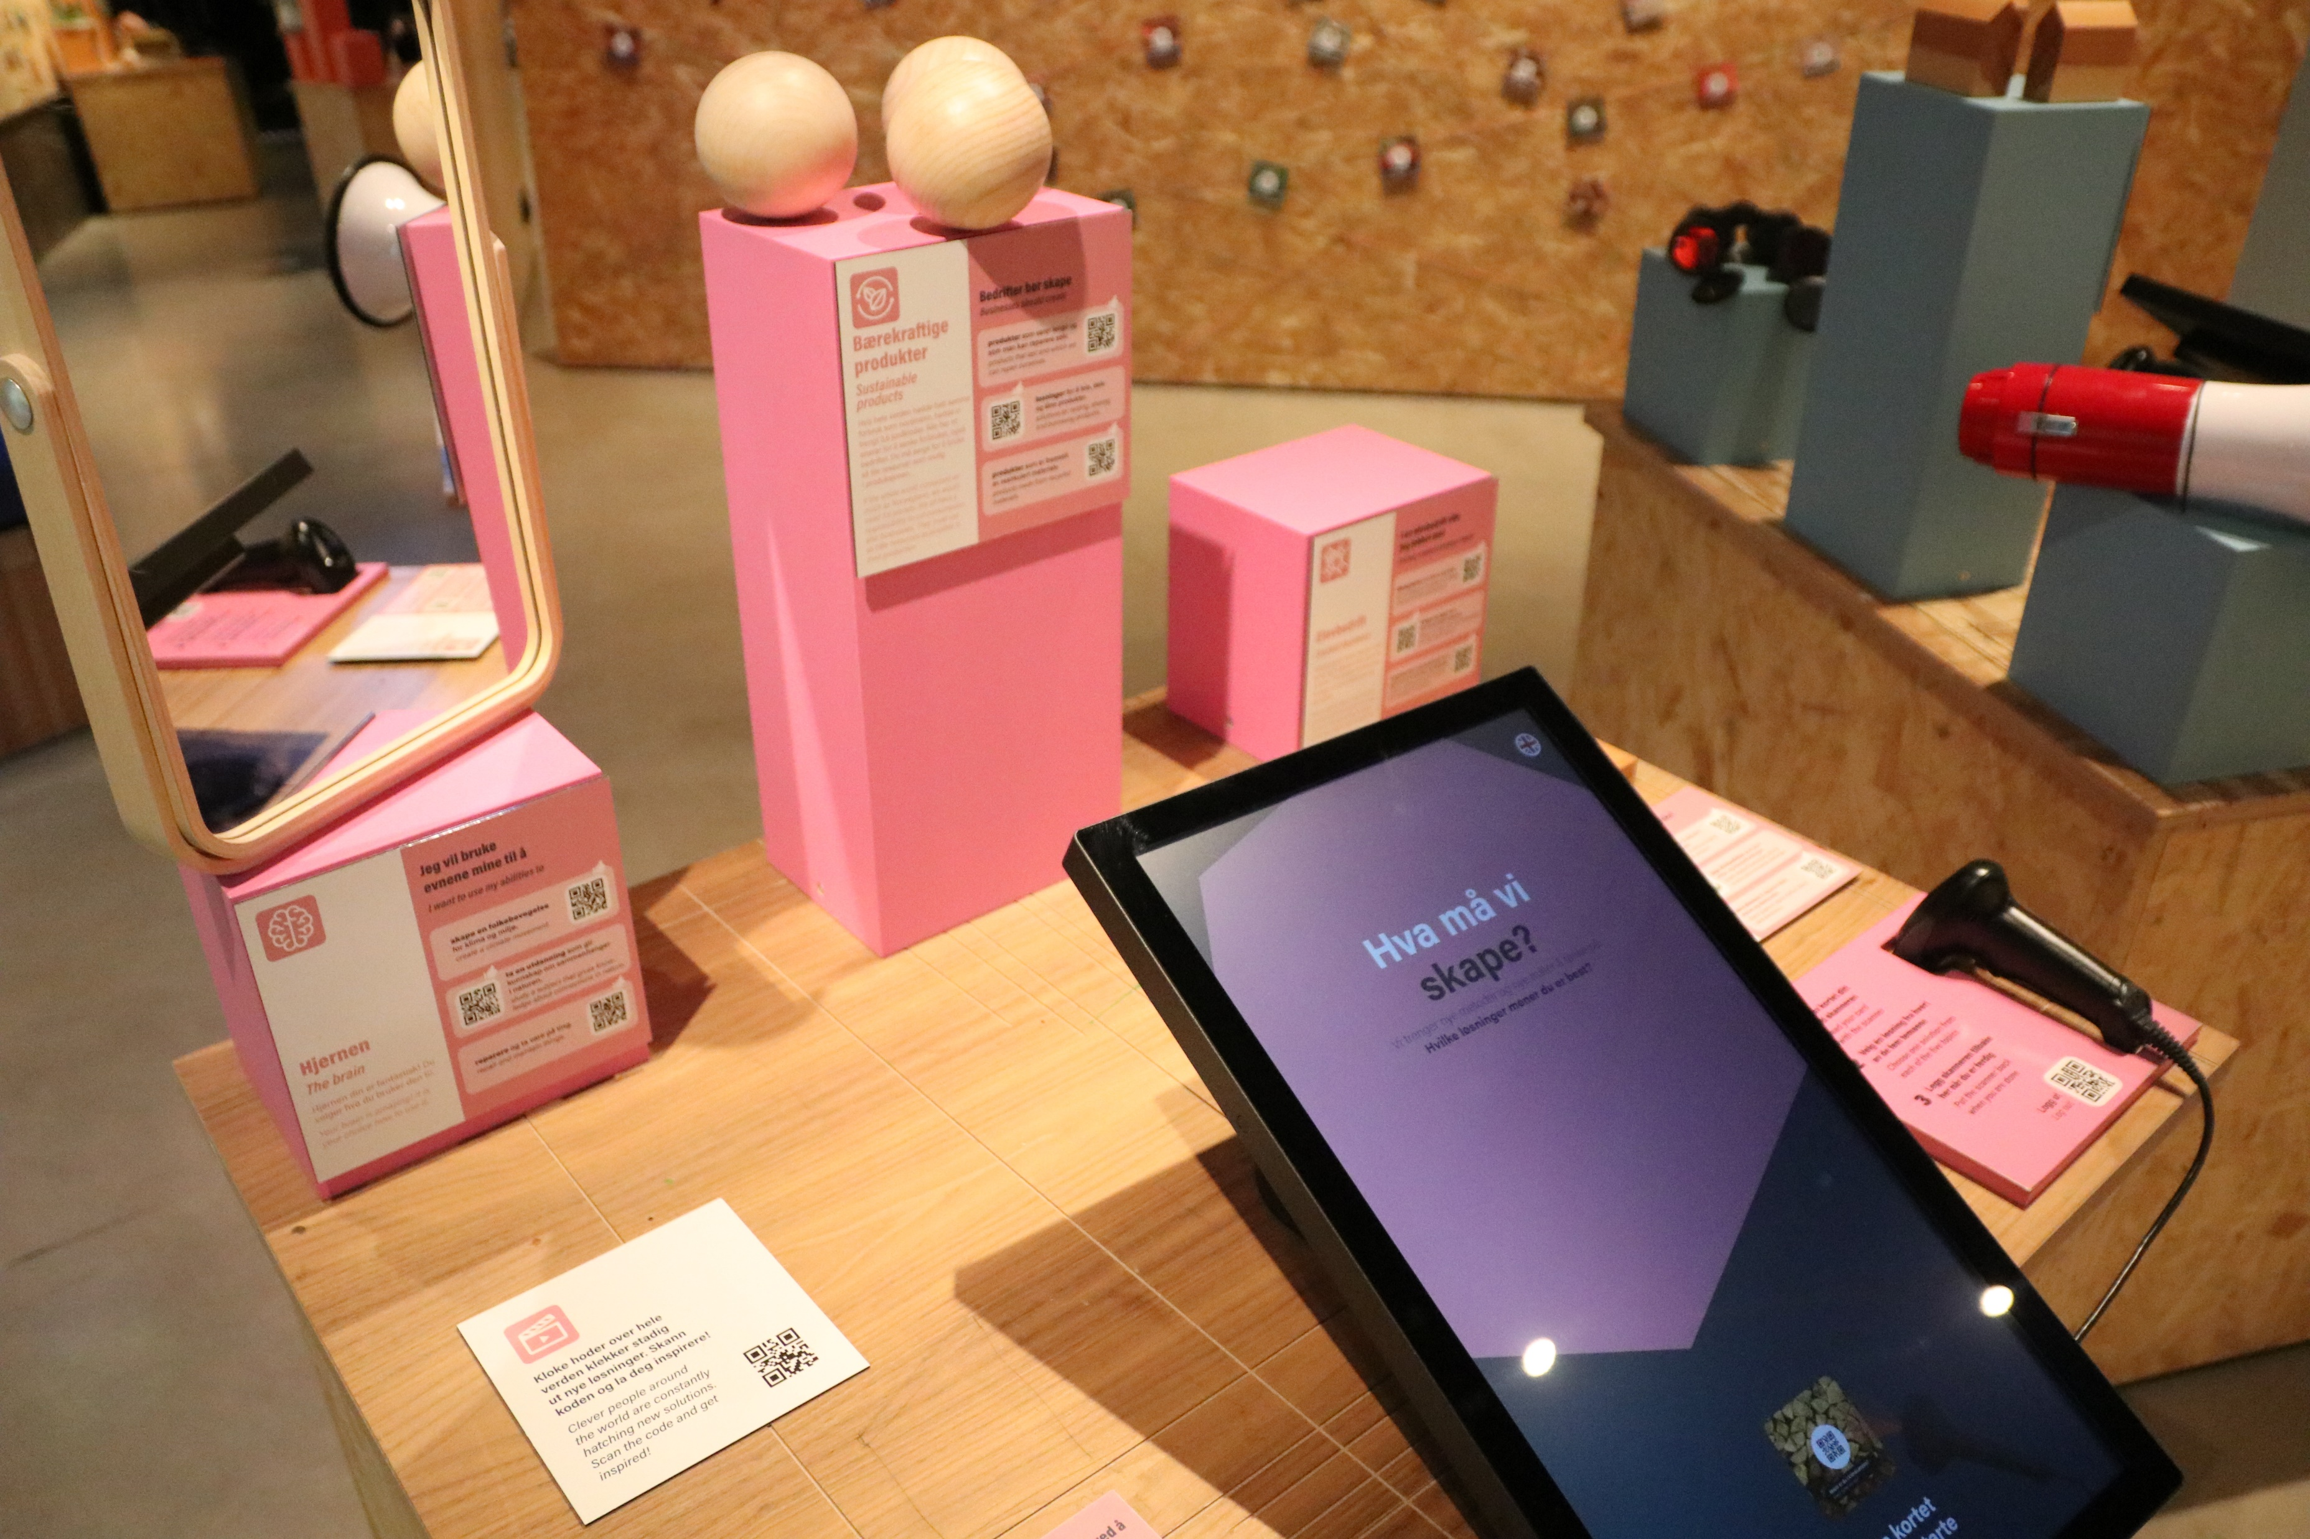
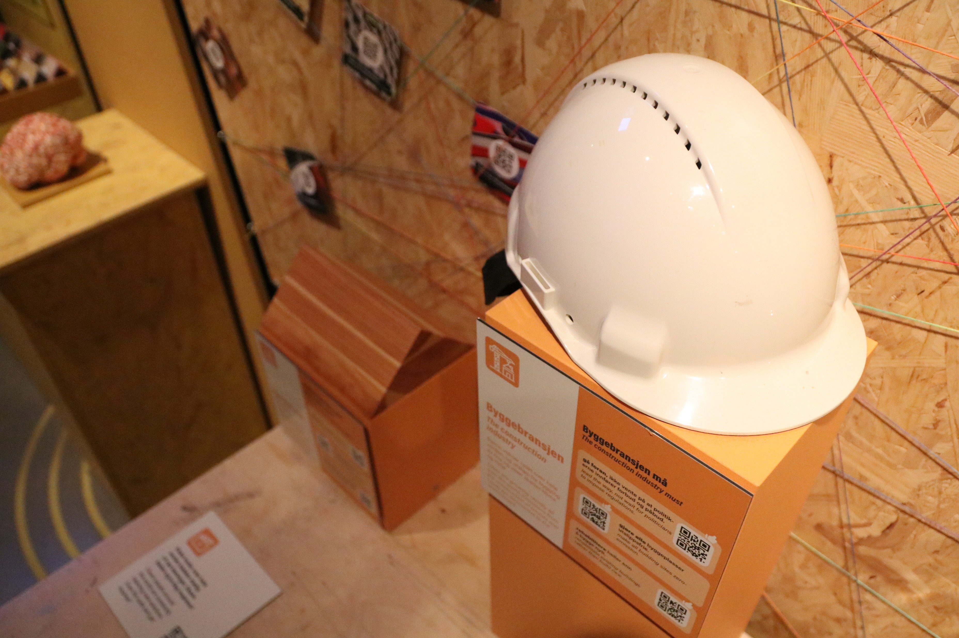
Hvordan beskytte det vi elsker?
Hva skal vi spise?
Hvordan skal vi leve?
Hva skal vi skape?
Hvordan skal vi bo?
Hvilke løsninger liker du?
Notes:
Tid: ca. 5 min
Hva husker du fra Klimahusets løsningsrom?
Se på bildene og spørsmålene fra løsningsrommet.
Velg mellom å fortelle en i klassen, skrive ned eller tegne hva du husker.

Slide 4
Hvem kan gjøre noe?
Du
Du og dine venner
Familien din og nabolaget ditt
Skolen
Bedrifter
Politikere og Norge
Notes:
Tid: ca. 3 min
Vi er mange som kan jobbe for klima, miljø og bærekraft.
I Klimahusets løsningsrom scannet dere løsninger dere likte, blant annet hva du kan gjøre, hva du kan gjøre sammen med vennene dine, hva familien din og nabolaget ditt kan gjøre, hva skolen kan gjøre, hva bedrifter kan gjøre og hva politikere og Norge kan gjøre. Organisasjoner og andre land kan også tas med.
Denne oversikten kan dere komme tilbake til i arbeidet med dilemmaet deres i del 2. Hvem kan gjøre noe og hva kan de forskjellige bidra med til å løse dilemmaet?

Slide 5
Hvilken rolle vil du spille i kampen mot klimaendringene?
Notes:
Tid: ca. 2 min
Hvilken av disse rollene fikk gruppa di i løsningsrommet?

Slide 6
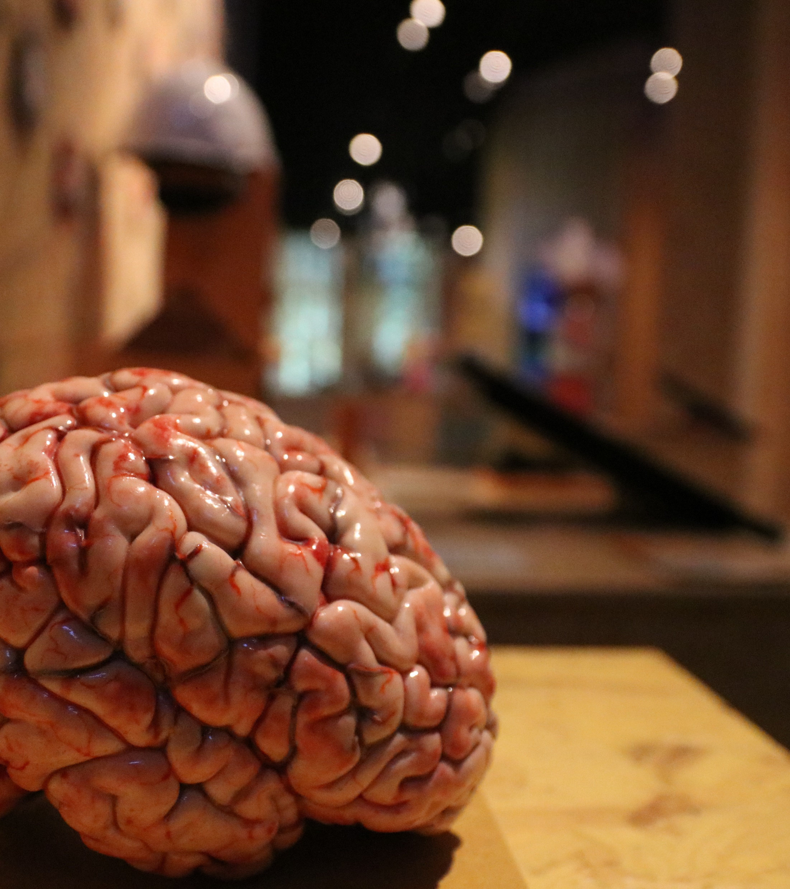
Del 2 Dilemmaer
Foto: Jørgen Øverbye
Notes:
I del 2 skal elevene undersøke, jobbe med og deretter presentere arbeidet med et dilemma i grupper. Læreren velger ett av tre temaer for klassen: mat, mobiltelefon eller olje.

Slide 7
Dilemma-aktivitet
Temakort
Snakk om alternativene
Bestem dere i gruppa for ett alternativ
Dilemmakort
Snakk om dilemmaet
Gjør dette at dere velger å ombestemme dere eller går dere fortsatt for det samme alternativet? Hvorfor, hvorfor ikke?
Skriv ned argumenter for og imot
Presenter
Notes:
Tid: ca. 60 min
Utstyr: Tema- og faktakort til utvalgt tema (printes ut), A3-ark, skrivesaker og pc eller bøker innen temaet.
På de neste sidene er det forslag til kilder innenfor hvert av temaene. Bruk siden til temaet som læreren har valgt. Læreren kan dele kildetipsene digitalt med elevene.

Slide 8
Kildetips til tema mat
Forskning.no: Kortreist mat betyr lite for klimaet
Regjeringen.no: Rovdyr i Noreg
Miljødirektoratet: Fiskeoppdrett

Slide 9
Kildetips til tema mobil
Fairphone: Fair materials
Store norske leksikon: Sjeldne jordarter
Geological Survey of Sweden: Critical and strategic raw materials
SINTEF: Havbunnsmineraler trengs, gjenvinning blir ikke nok
Universitetet i Oslo: Ubehagelige samtaler: Stor uenighet om gruvedrift på havbunnen
Havforskningsinstituttet: HI mener utredning ikke tar hensyn til kunnskapsmangel
Oslo kommune: Retten til å reparere: Verksteder vil gi to års garanti på reparasjon av elektronikk (klimaoslo.no)

Slide 10
Kildetips til tema olje
Miljødirektoratet: Klima og klimaendringer i Norge (Hvor store er klimagassutslippene og hvor kommer de fra?)
Ung.forskning.no: Hadde Norge vært fattig uten olje? (8.- og 9. trinn)
Faktisk.no: Hvor fattig var Norge for hundre år siden? (10. trinn og vgs.)
Statistisk sentralbyrå: Over 150 000 jobber i oljebransjen

Slide 11
Felles oppsummering i klassen
Hvordan opplevde du å få et dilemma når dere hadde bestemt dere for et svar?
Hva ble du overrasket over i denne oppgaven?
Tenker du at det er en styrke eller svakhet å forandre mening når man får høre nye argumenter?
Notes:
Tid: ca. 10 min
Spørsmål som kan stilles i fellesskap eller som hjemmearbeid for en metakognitiv oppsummering (refleksjon om læring). Dere skal reflektere over øvelsen mer enn selve argumentene.

